Slide 1
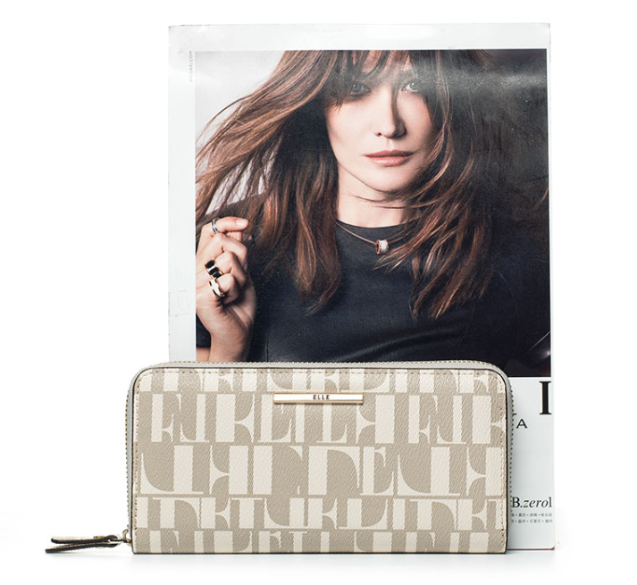

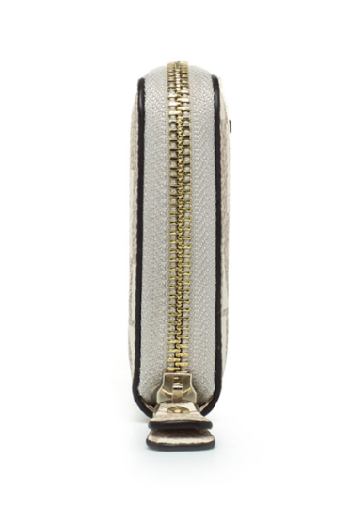
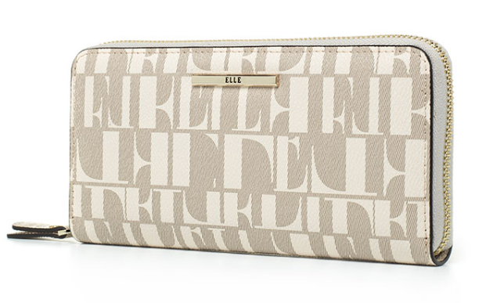
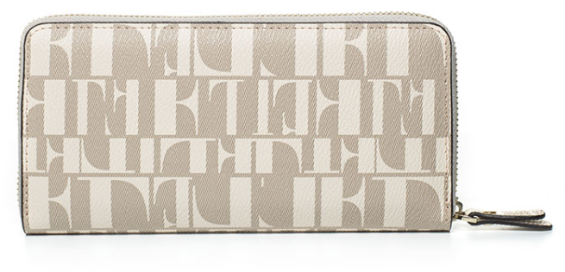
品 牌 ELLE/她
名 称 ELLE（她） 钱包长款票夹手拿包
产品型号 GH164P61278
规格参数 190*95*20mm
颜 色 白色
材 质 PVC
市 场 价 698元
礼品公司供价 180元
税种类别 增值税
库 存 常备+生产
生产周期 60天

